Slide 1
Lot 1 – Sprint 2
L1S2
P6
Projet 6 Openclassrooms –
Créez un site communautaire autour de l’escalade.
metaXIII
~ Lehchibi Gaël

Slide 2
OBJET DU DOCUMENT
Ce document est relatif au projet 6 du parcours développeur d’application Java par openclassrooms.
La mission est définie par la création d’un site d’escalade.
Le site doit être responsive (adaptable selon les terminaux – smartphones, tablettes, applications desktop etc..)
Ce document décrit les User Stories (dénommés US à partir de ce point) nécessaire à la visualisation du résultat de la mission.
metaXIII
~ Lehchibi Gaël

Slide 3
User Stories
L1S1
metaXIII
~ Lehchibi Gaël

Slide 4
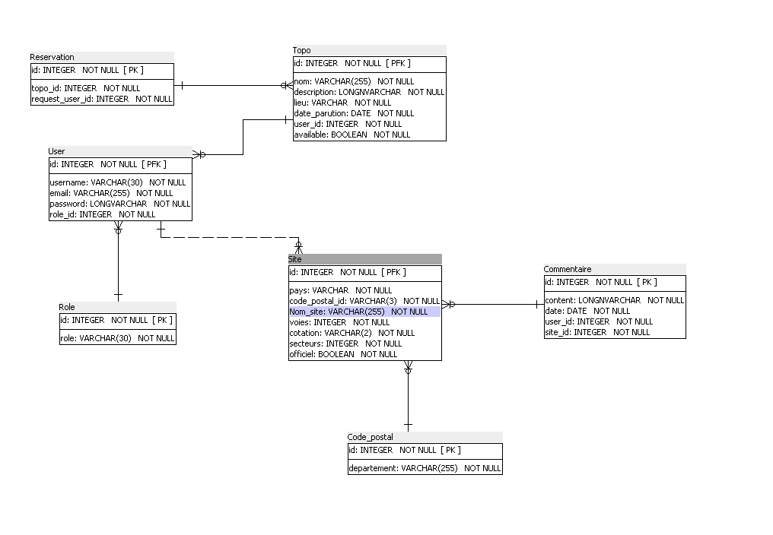
US08 : Modéliser le Modèle physique de données
US 8
2 pts
Identifiant | Story | Thème | US
US 8 | Modélisation du MPD | Visualisation schéma de données | En tant que développeur Je souhaite pouvoir visualiser les relations des entités à fournir Afin de mettre en place une organisation solide
Critères d’acception
Le MPD sera modélisé à partir de SQL power Architect.
metaXIII
~ Lehchibi Gaël

Slide 5
US09 : Création des classes
US 9
2 pts
Identifiant | Story | Thème | US
US 9 | Créer les classes | Création des classes métiers en JAVA | En tant que développeur Je souhaite pouvoir visualiser les classes java utilisés Afin de pouvoir lier ces classes avec mon Front end
Critères d’acception
Les classes java doivent correspondre également aux entités dégagées par le MPD lors de l’US 8 Les Getters et setters seront fournis par Lombok pour raccourcir le code
metaXIII
~ Lehchibi Gaël

Slide 6
US10 : Association des relations classes - Entités
US 10
2 pts
Identifiant | Story | Thème | US
US 10 | Associer les entités | Classes | En tant que développeur Je souhaite indiquer les classes - entités Afin de pouvoir lier ces classes avec ma future base de données
Critères d’acception
Les classes java doivent correspondre également aux entités dégagées par le MPD lors de l’US 8
metaXIII
~ Lehchibi Gaël

Slide 7
Nota Bene
L1S1
metaXIII
~ Lehchibi Gaël

Slide 8
NOTA BENE
L1 S1
Le vocabulaire est fourni pour le développeur
Les relations doivent être pensées pour répondre au maximum de critères d’efficacité possible.
metaXIII
~ Lehchibi Gaël

